Slide 1
Кластеризація даних за допомогою нечітких відношень. Відношення α-квазіеквівалентності
Виконав:
Студент групи ПМі-42
Паньків Олесь

Slide 2
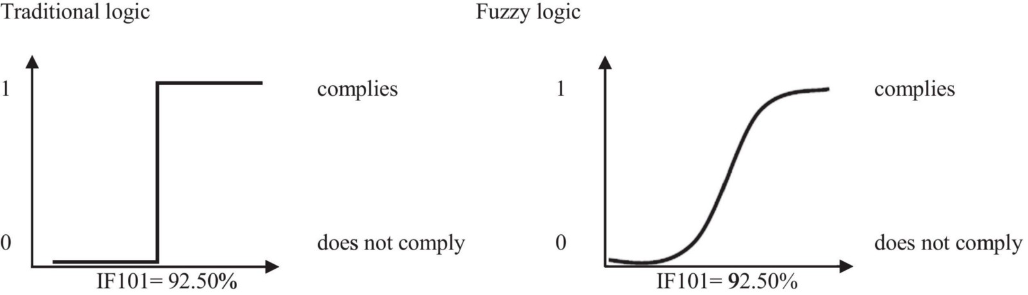
Теоретичні відомості
Нечітка логіка (fuzzy logic) – це логічне числення, що є розширенням багатозначної логіки, вона рівнозначна теорії нечітких множин.
Нечітка множина (fuzzy set) являє собою сукупність елементів довільної природи, щодо яких не можна з повною впевненістю стверджувати чи належить той чи інший елемент до сукупності, що розглядається.
Q = {(35°, 1), (19°, 0.85), (21°, 0.9), (17°, 0.7), (5°, 0.2), (14°, 0.43), ...}

Slide 3
Теоретичні відомості
Нечітке відношення
X = { x₁, x₂, ..., x_{n}} – дані
C = {c₁, c₂, ..., c_{m}} – множина кластерів
 | x₁ | x₂ | x₃ | x₄ | x₅ | x₆ | x₇ | x₈ | x₉
c₁ | 0.47 | 0.38 | 0.21 | 0.22 | 0.68 | 0.61 | 0 | 0.97 | 0.96
c₂ | 0.81 | 0.37 | 0 | 0.34 | 0.33 | 0.71 | 0.85 | 1 | 0.18
c₃ | 0.45 | 0.77 | 0.23 | 0.94 | 0.84 | 0.99 | 0.13 | 0.69 | 0.73
c₄ | 0.98 | 0.23 | 0.26 | 0.66 | 0.75 | 1 | 0.25 | 0 | 0.89

Slide 4
FLAME
Повна назва алгоритму – "Fuzzy clustering by Local Approximation of Membership", або "Нечітка кластеризація за локальним наближенням приналежності"
Вперше був використаний для аналізу експресії генів. Коли звичайні алгоритми кластеризації (K-means, FCM, ...) не давали очікуваних результатів, вчені винайшли новий алгоритм, який дозволяє виявляти кластери із більш складною структурою.

Slide 5
FLAME
Основні відмінності FLAME:
  належність елемента до кластера залежить від його найближчик сусідів, а не від центру кластера
  алгоритм звертає увагу на загальну густину елементів, а не відстань від умовного центру (центроїда)

Slide 6
FLAME
Основні відмінності FLAME:
  належність елемента до кластера залежить від його найближчик сусідів, а не від центру кластера
  алгоритм звертає увагу на загальну густину елементів, а не відстань від умовного центру (центроїда)
Звідци випливають такі переваги:
  здатність зафіксувати нелінійну структуру даних
  автоматичне визначення кількості кластерів
  виявлення “шумів” або елементів, які не входять до жодного кластеру

Slide 7
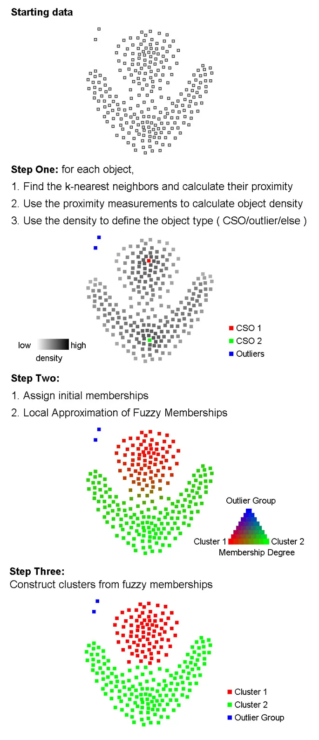
FLAME
Алгоритм FLAME складається із трьох основних кроків:

Slide 8
FLAME
Алгоритм FLAME складається із трьох основних кроків:

Slide 9
FLAME
Алгоритм FLAME складається із трьох основних кроків:

Slide 10
Імплементація
Умова для ваг К-найближчих сусідів:
Кожному об’єкту присвоюється вектор належності p(x), де p_{i}(x) – належність x до і’го кластеру. М – кількість кластерів включно із "шумами”. CSO – cluster supporting object (центр кластеру):

Slide 11
Імплементація
На кожній ітерації алгоритм старається мінімізувати загальну різницю між векторами належності та їхніми локальними апроксимаціями:

Slide 12
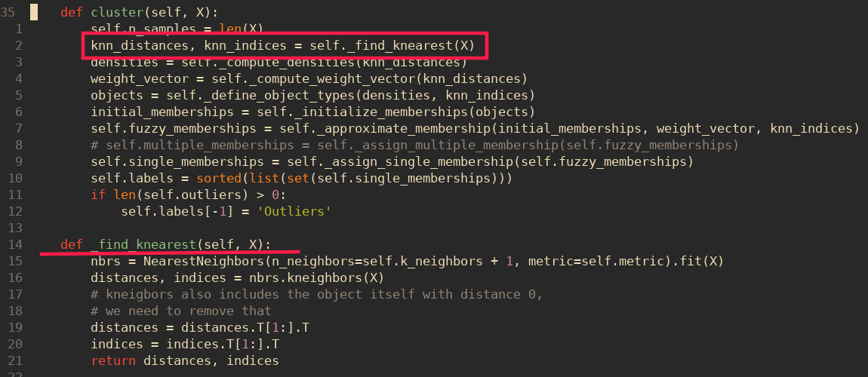
Імплементація

Slide 13
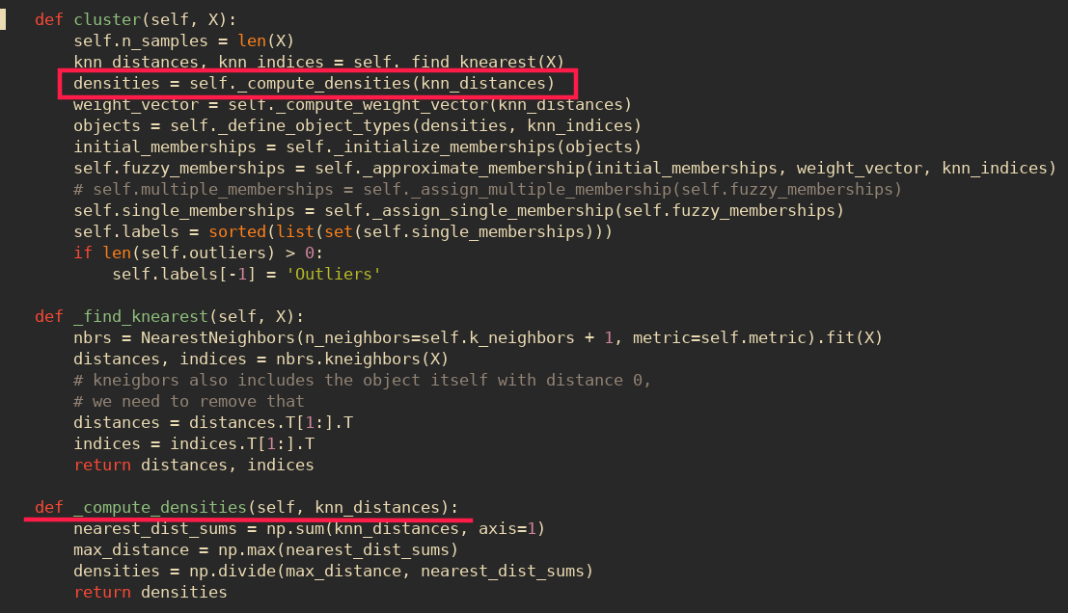
Імплементація

Slide 14
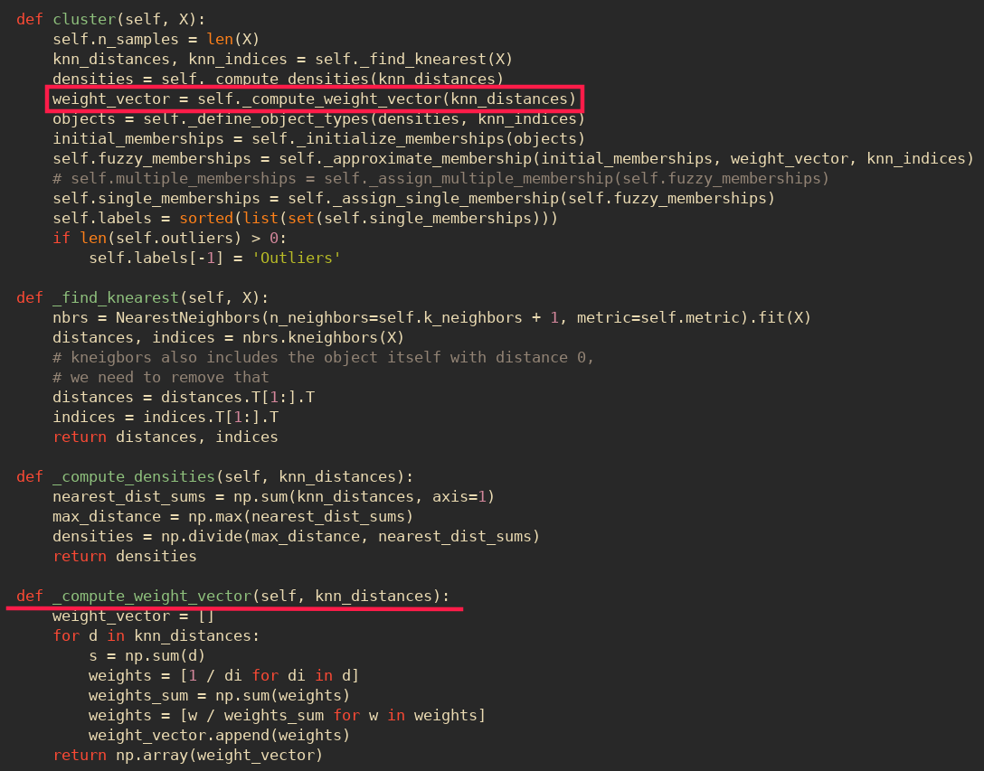
Імплементація

Slide 15
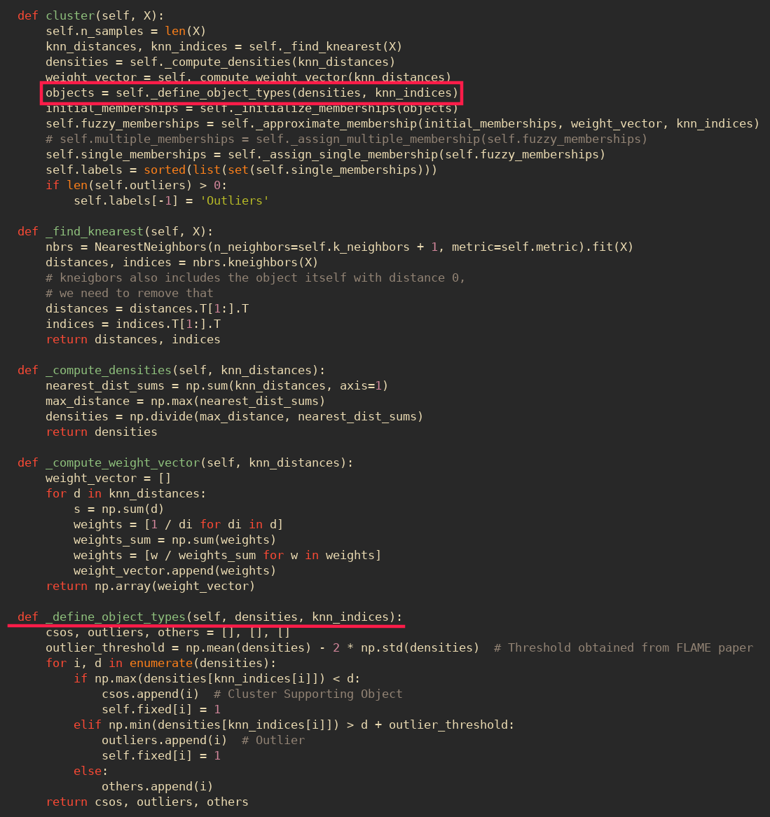
Імплементація

Slide 16
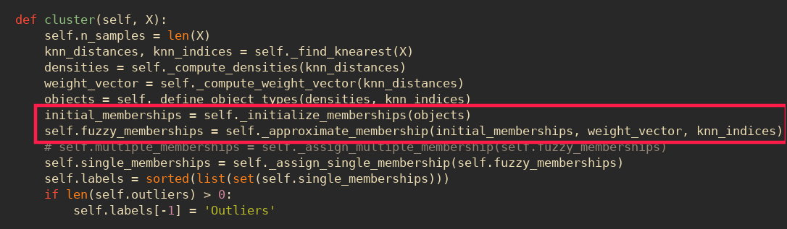
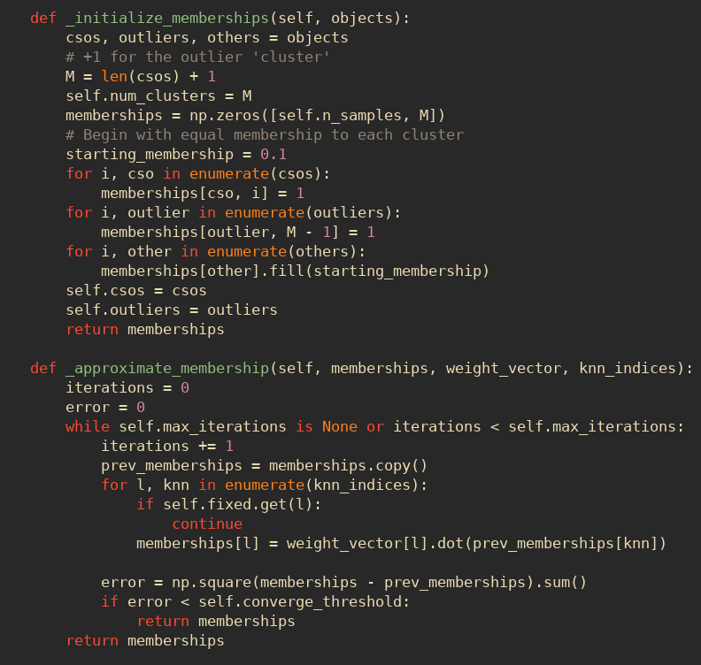
Імплементація

Slide 17
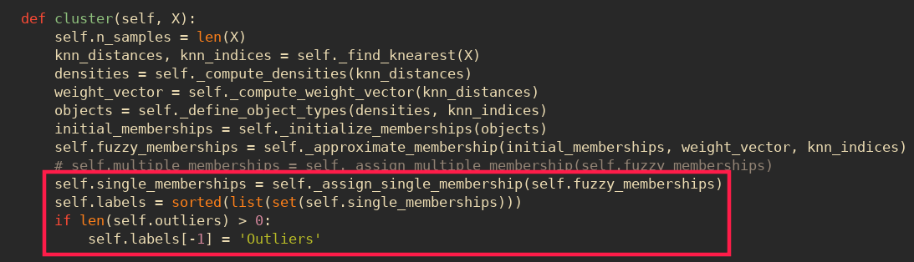
Імплементація

Slide 18
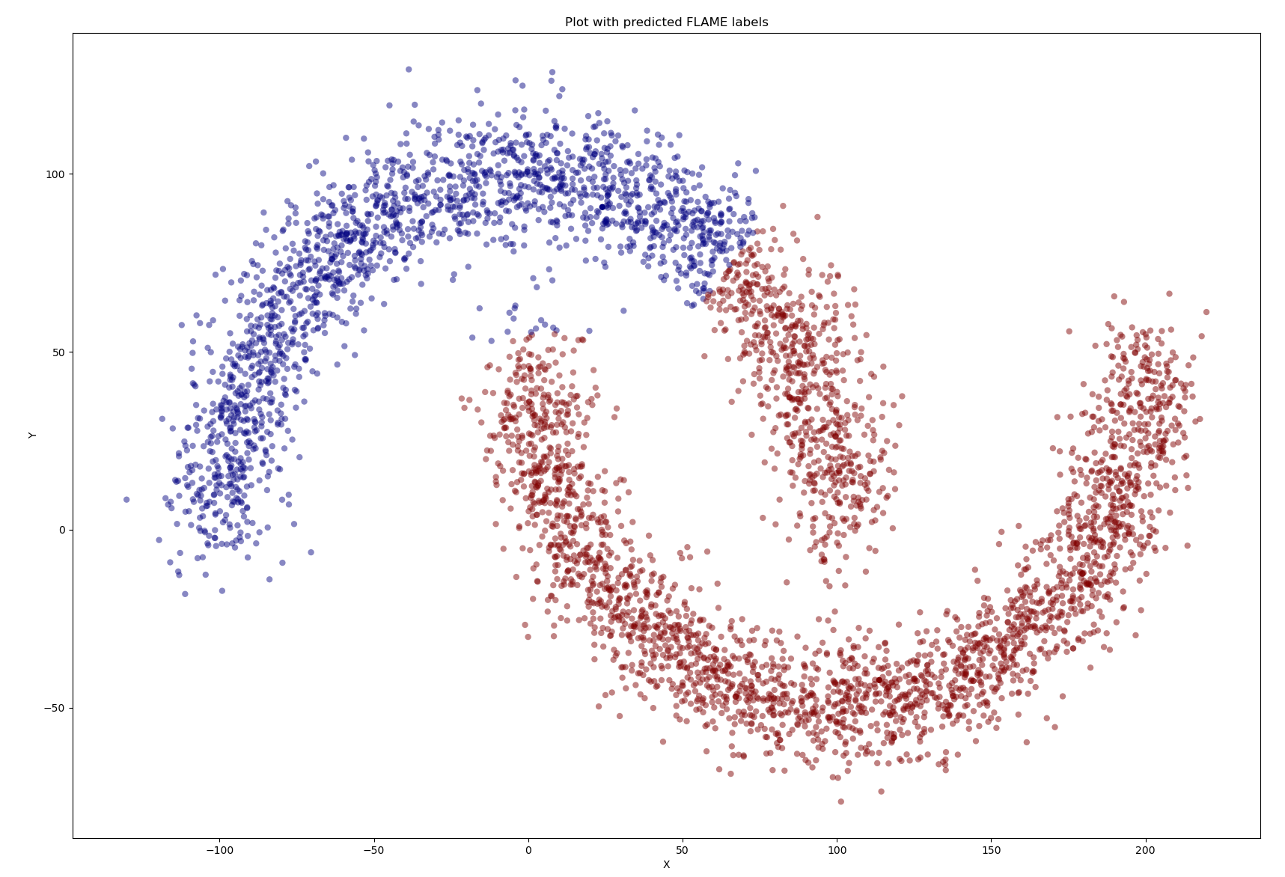
Результат кластеризації

